Slide 1


LUNA
Equipe: DataWzd
Aluno: Luis Santos RM99309

Slide 2
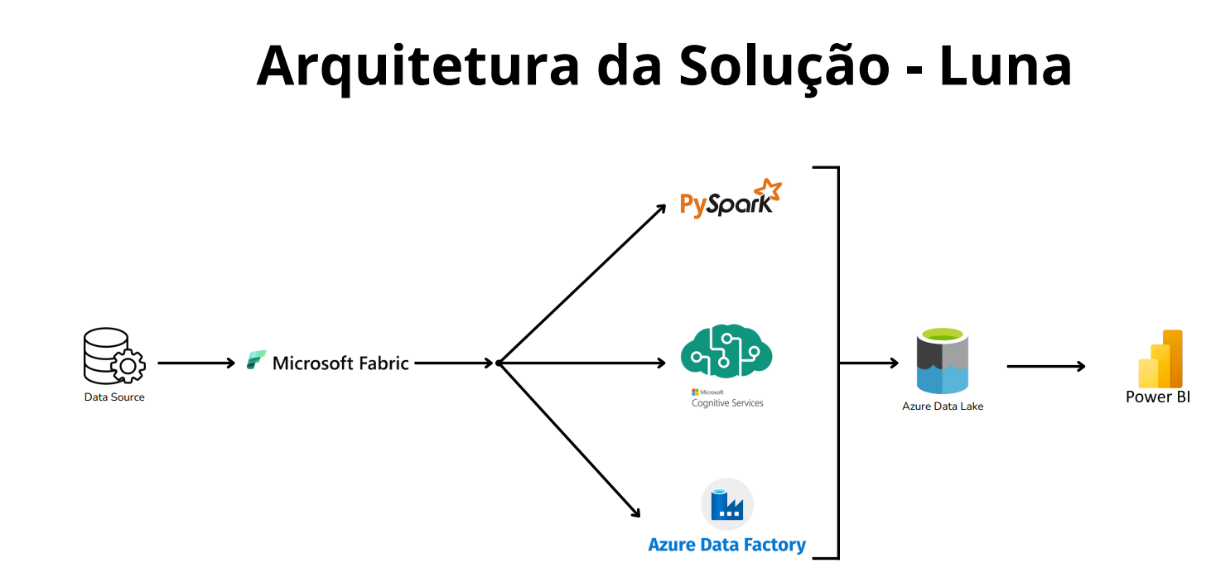

Slide 3
Tecnologias Utilizadas
Ferramenta | Descrição
Asana | O Asana é uma ferramenta de gerenciamento de projetos e tarefas baseada na web que facilita a organização, o acompanhamento e a colaboração entre equipes. No projeto, o Asana pode ser usado para planejar todas as etapas, atribuir tarefas aos membros da equipe e definir prazos claros. Ele permite o monitoramento do progresso em tempo real, atualizando o status das tarefas e identificando possíveis bloqueios. Além disso, o Asana centraliza a comunicação, permitindo que a equipe colabore de forma eficiente, trocando informações diretamente nas tarefas. Os relatórios e visualizações gerados pelo Asana ajudam a garantir que o projeto permaneça dentro do cronograma e que todos estejam alinhados com os objetivos e prazos estabelecidos. Usando o Asana, o gerenciamento do projeto torna-se mais organizado e eficiente, facilitando a coordenação e a entrega dos resultados esperados.
Microsoft Fabric | O Microsoft Fabric é uma plataforma integrada de dados e análise que oferece ferramentas para coletar, transformar, gerenciar e analisar dados em grande escala. Ele combina recursos de armazenamento, processamento e análise de dados em uma única solução, facilitando a criação e a implementação de pipelines de dados complexos. No projeto de ETL de áudios com análise de sentimentos e geração de insights no Power BI, usaremos o Microsoft Fabric para criar a infraestrutura necessária para o processamento e análise dos dados.
Azure Data Lake | O Azure Data Lake é um serviço de armazenamento escalável da Microsoft, projetado para lidar com grandes volumes de dados estruturados e não estruturados. Ele oferece duas principais opções: o Azure Data Lake Storage Gen2 e o Azure Data Lake Analytics. O Azure Data Lake Storage Gen2 combina o sistema de arquivos Blob do Azure com recursos adicionais de Data Lake, como hierarquia de diretórios e segurança avançada, proporcionando escalabilidade e controle granular de acesso. O Azure Data Lake Analytics permite a execução de análises complexas sobre os dados armazenados, utilizando linguagens como U-SQL, Spark e Hive. Em nosso projeto de análise de sentimentos em áudios, o Azure Data Lake Storage Gen2 seria utilizado para armazenar os arquivos de áudio e os resultados da análise de sentimentos, oferecendo escalabilidade para lidar com grandes volumes de dados e segurança avançada para proteção e controle de acesso. Isso facilita o armazenamento eficiente e seguro dos dados necessários, integrando-se facilmente com outras ferramentas do Microsoft Fabric para processamento e análise.
Python | Os scripts Python seriam usados para realizar a análise de sentimentos nos textos convertidos dos áudios. Isso inclui a aplicação de técnicas de processamento de linguagem natural (NLP), como a análise de sentimentos usando bibliotecas como NLTK, TextBlob ou SpaCy. Essas bibliotecas permitem avaliar o tom emocional do texto, identificando se ele é positivo, negativo ou neutro, por exemplo.
Azure Cognitive Services | No projeto, o Azure Cognitive Services será utilizado para transformar áudio em texto. Este serviço oferece reconhecimento de fala em tempo real e de áudios gravados, utilizando modelos avançados de inteligência artificial para garantir precisão na transcrição
Power BI | O Power BI é a ferramento que utilizaremos para a visualização de dados, ela é simples, escalável e principalmente, faz parte do Microsoft Fabric

Slide 4
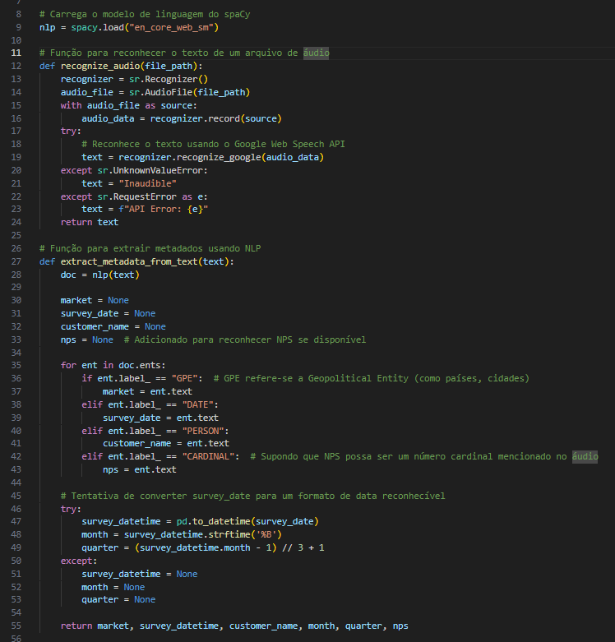
Ingestão de Dados e ETL para Dados Estruturados
Processamento e Análise de Arquivos de Áudio para Extração de Metadados
Carregamento e Reconhecimento de Áudio: Utilização do modelo de linguagem natural spaCy e da biblioteca speech_recognition para converter arquivos de áudio em texto, utilizando APIs de reconhecimento de fala.
Extração de Metadados: Análise do texto transcritível para extrair metadados importantes como localidade, data, nome do cliente e Net Promoter Score (NPS), usando o modelo spaCy.
Processamento e Análise de Dados: Conversão e padronização das datas extraídas com o Python (pandas), resultando em um dataset estruturado com informações detalhadas para relatórios e insights.
Código Disponível na pasta de entrega: LeituraAudios

Slide 5
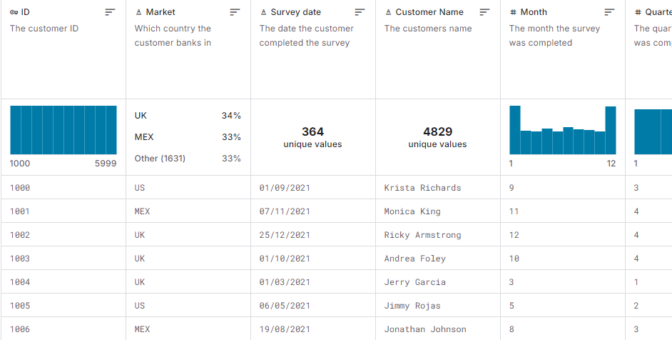
Dataset Estruturado

Slide 6
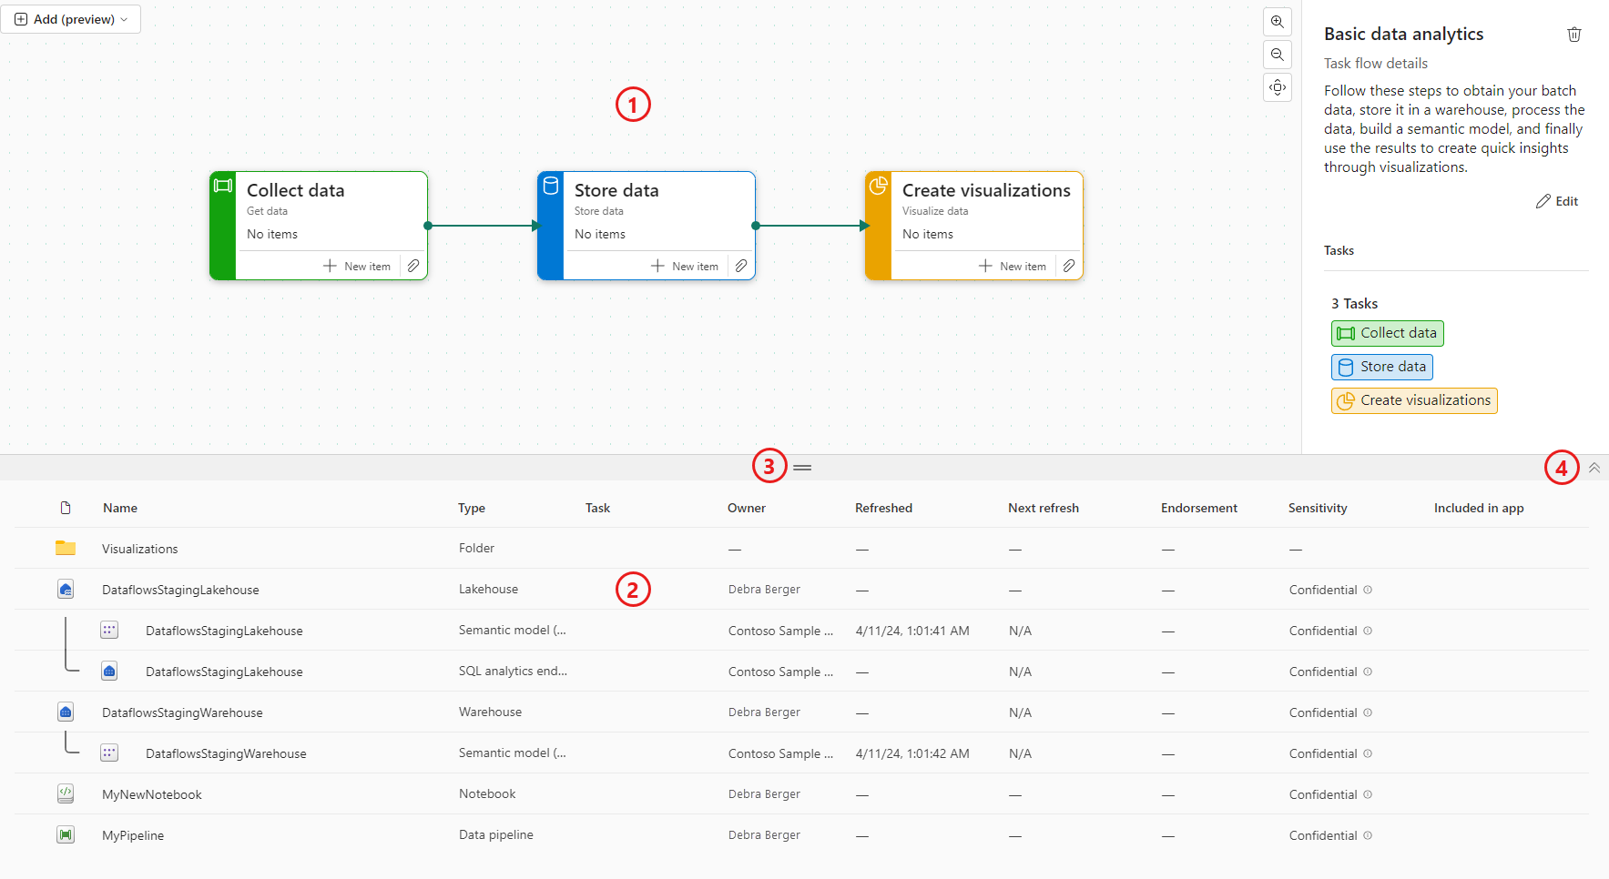
Workspace no Microsoft Fabric –
Ingestão, Tratamento e Visualização
O Microsoft Fabric oferece uma solução integrada para a coleta e análise de dados de áudio. Através desta plataforma, é possível automatizar a coleta de gravações de áudio, que são então processadas usando scripts Python para extração e tratamento de metadados. Este processo envolve a conversão do áudio em texto, seguida pela análise e extração de informações críticas como datas, localidades e indicadores chave de performance.
Após o tratamento dos dados em Python, as informações estruturadas são publicadas no Power BI, uma ferramenta de visualização de dados da Microsoft. No Power BI, os dados podem ser transformados em dashboards interativos e relatórios detalhados, permitindo uma visualização clara e eficiente das métricas e insights extraídos dos áudios. Esta integração facilita a tomada de decisões baseada em dados concretos e atualizados, otimizando processos e estratégias empresariais.

Slide 7
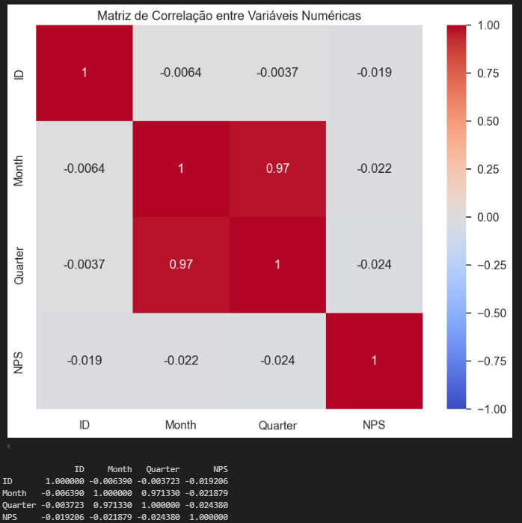
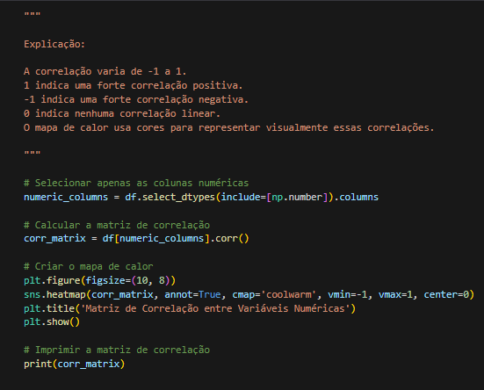
Exploração dos Dados
Antes de visualizar dados no Power BI, uma Exploração de Dados Inicial (EDA) simples é essencial para entender as bases de dados.
Este processo inclui:
Verificação da Qualidade: Avaliação de valores ausentes, duplicados e erros de formatação.
Análise Descritiva: Uso de estatísticas descritivas para entender as características gerais dos dados.
Visualização de Dados: Criação de gráficos básicos para visualizar distribuições e identificar outliers.
Correlação entre Variáveis: Análise das relações entre variáveis para detectar correlações importantes.
Essa abordagem assegura que os dados estejam prontos para análises mais detalhadas e decisões baseadas em evidências.
Código Disponível na pasta de entrega: EDA_NPS

Slide 8
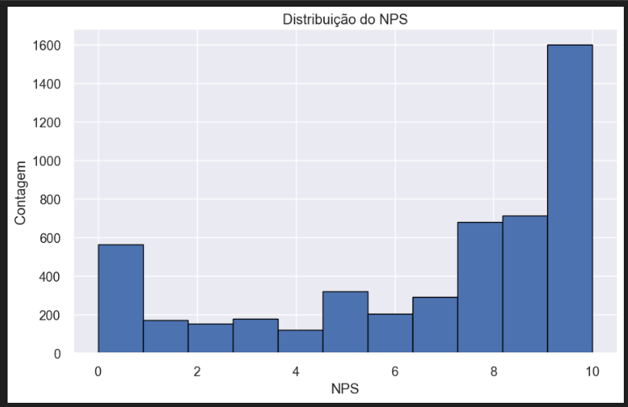
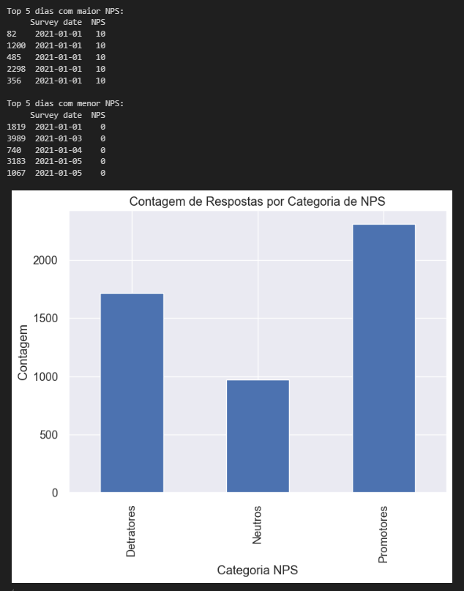
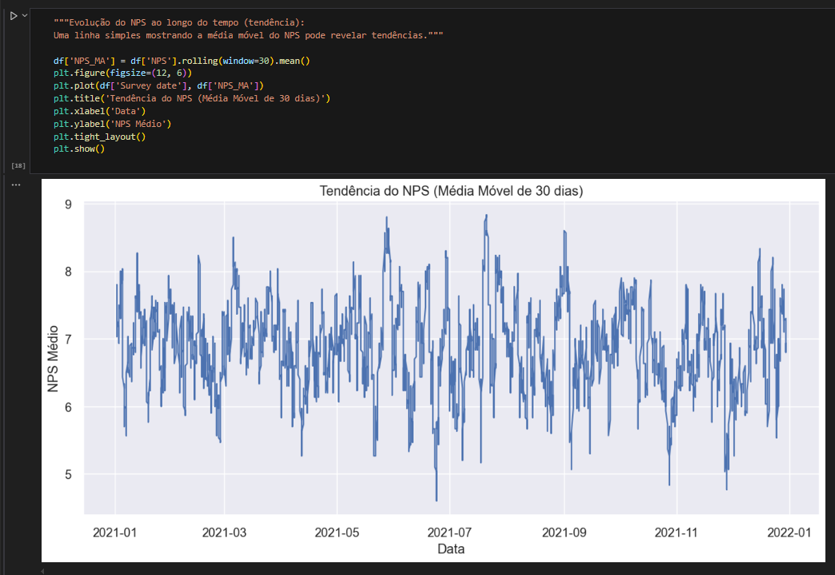
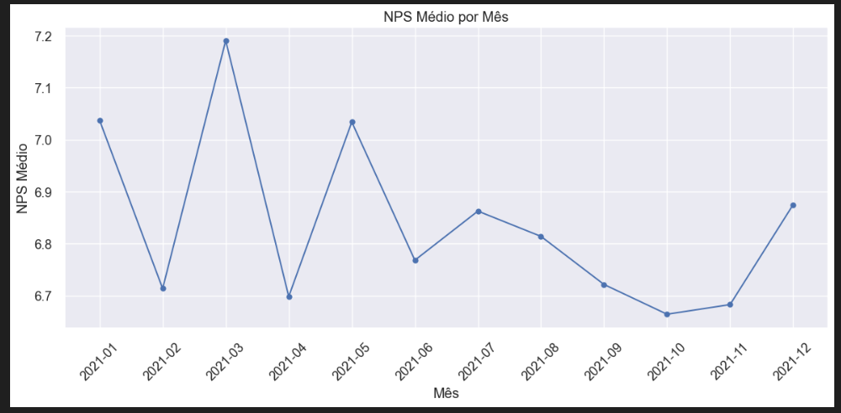
Visualizações na EDA

Slide 9
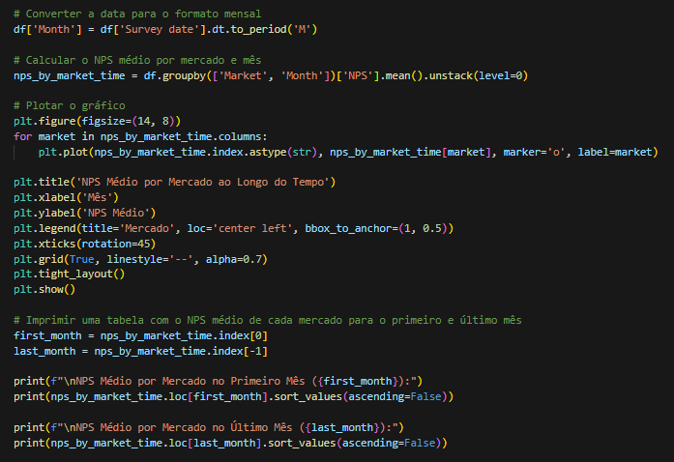
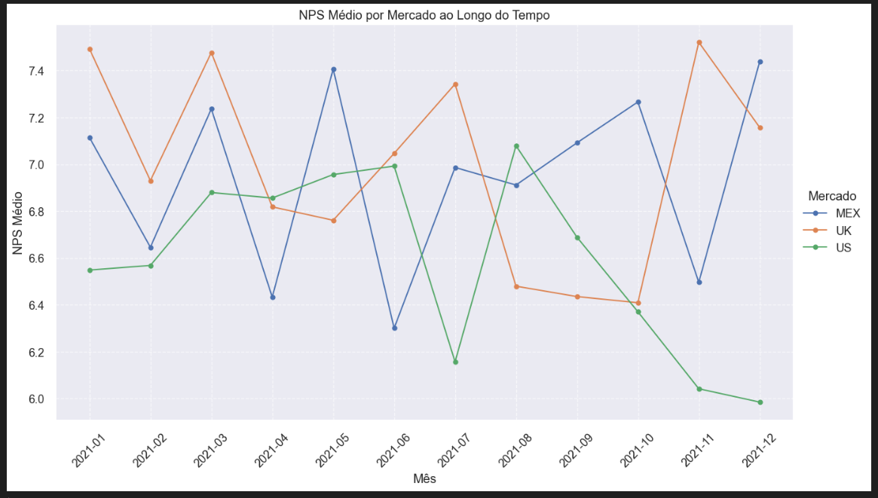
Visualizações na EDA

Slide 10
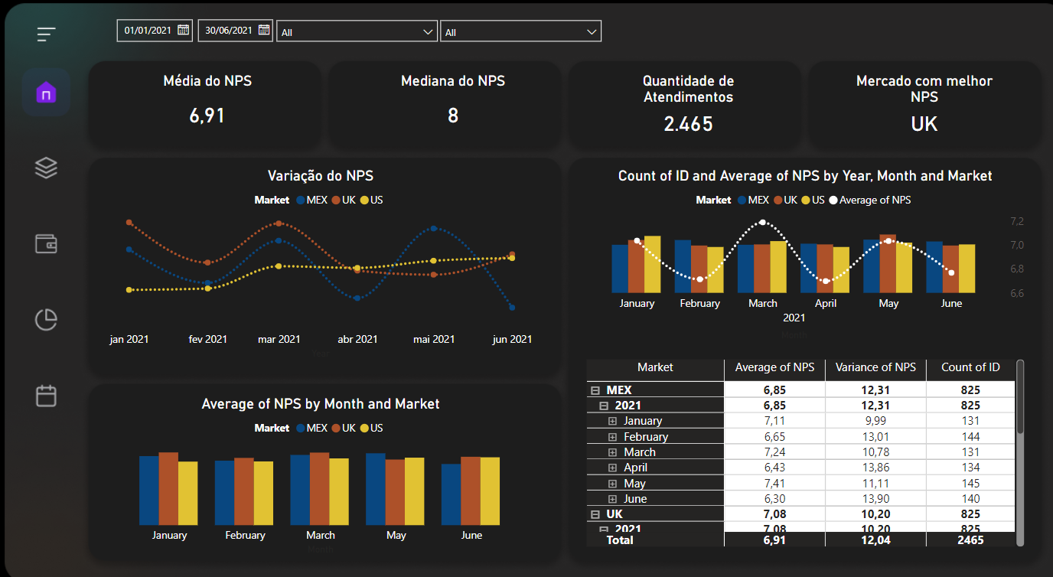
Dashboard em Power BI
O dashboard apresentado oferece uma visualização clara e estruturada dos dados de Net Promoter Score (NPS) ao longo do tempo e por diferentes mercados (MEX, UK, US). Abaixo estão alguns pontos destacados sobre o dashboard e suas boas práticas:
Métricas Chave Apresentadas: O dashboard exibe métricas como média e mediana do NPS, quantidade de atendimentos e o mercado com melhor NPS. Isso fornece uma visão rápida e abrangente do desempenho e satisfação do cliente.
Variação Temporal e por Mercado: Há gráficos que mostram a variação do NPS ao longo dos meses para diferentes mercados, permitindo uma comparação direta entre eles e a observação de tendências ao longo do tempo.
Filtros de Data e Mercado: Os filtros no topo do dashboard permitem ao usuário ajustar o período de tempo e os mercados específicos que deseja analisar. Esses filtros são essenciais para focar em dados relevantes, melhorando a usabilidade e a personalização da análise.

